Slide 1


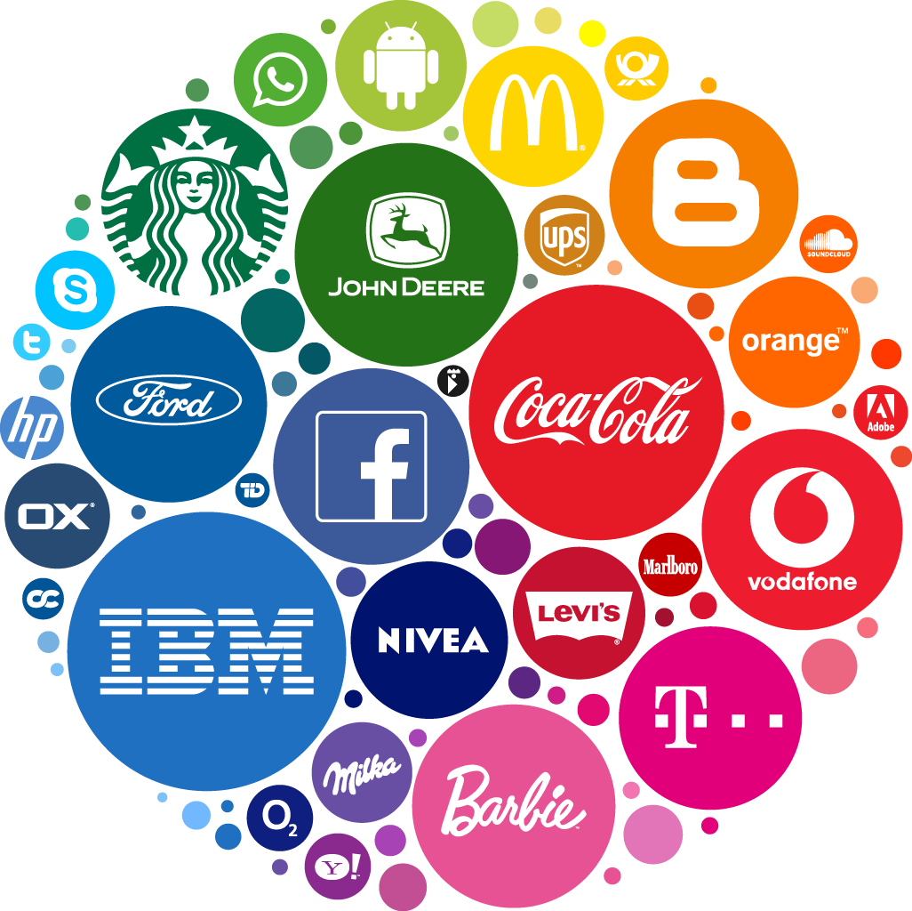
المنتجات والخدمات والعلامات التجارية
Products, Services & Brands
Prepared by Dr. Thana Ahmed
MGM204
Principles of Marketing
Lecture 05

Slide 2

Chapter
05
المحتوىThe content
تعريف المنتجات والخدمات
Defining Product & Services
تصنيفات المنتجات والخدمات
Product and service classifications
Product and service Decisions
قرارات المنتج والخدمة
طبيعة وخصائص الخدمات
Nature and Characteristics of Services
دورة حياة المنتج
Product Life Cycle

Slide 3
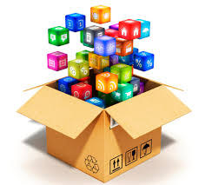
Chapter
WHAT IS A PRODUCT?
ما هو المنتج؟
05
PRODUCT= Anything that can be offered to a market for attention, acquisition, use, or consumption that might satisfy a want or need.
SERVICE = An activity , benefits, or satisfaction offered for sale that is essentially intangible and does not result in the ownership of anything.
Broadly defined, products include tangible products, services, event, persons, places, organization, an idea, or a mixture of these.
المنتج = أي شيء يمكن تقديمه إلى السوق لجذب الانتباه أو الاستحواذ أو الاستخدام أو الاستهلاك و الذي قد يلبي رغبة أو حاجة.
الخدمة = نشاط أو مزايا أو رضا معروض للبيع -غير ملموس بشكل أساسي ولا ينتج عنه ملكية أي شيء.
عند تعريف المنتجات على نطاق واسع فإنها تشمل المنتجات الملموسة أو الخدمات أو الأحداث أو الأشخاص أو الأماكن أو المنظمة أو الفكرة أو مزيج من هذه.

Slide 4
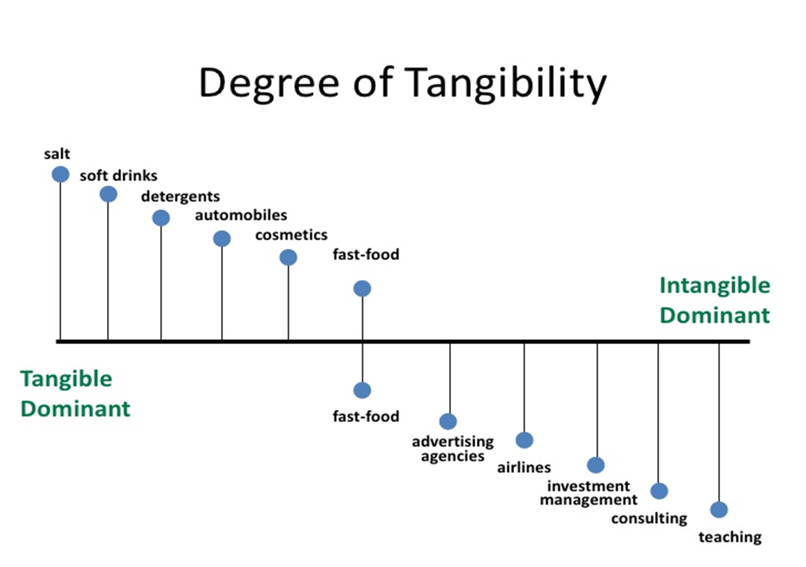
Product & Services
المنتجات والخدمات
Chapter
05
المجال الملموس
درجة الملموسية/ درجة الحسية
المجال الملموس
المجال غير الملموس

Slide 5
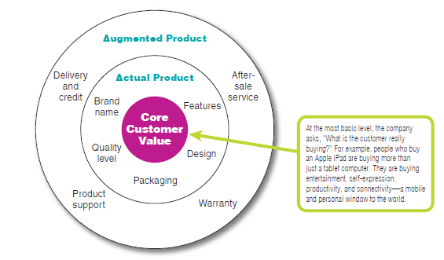
Chapter
Level of Product & Services
مستوى المنتج والخدمات
05
يضيف كل مستوى المزيد من قيمة العملاء
Each level adds more customer value

Slide 6
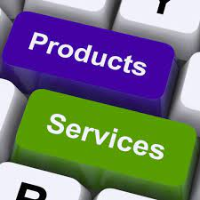
Chapter
Level of Product & Services
مستوى المنتج والخدمات
05
Consumers see products as complex bundles of benefits that satisfy their needs. When developing products, marketers first must identify the core customer value that consumers seek from the product.
يرى المستهلكون المنتجات كحزم معقدة من الفوائد التي تلبي احتياجاتهم. عند تطوير المنتجات ، يجب على المسوقين أولا تحديد قيمة العميل الأساسية التي يبحث عنها المستهلكون من المنتج.

Slide 7
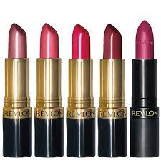

Chapter
ما الذي يشتريه العملاء حقا؟
WHAT ARE CUSTOMERS REALLY BUYING?
05
إنهم يشترون الترفيه والتعبير عن الذات والإنتاجية والاتصال بالأصدقاء والعائلة - نافذة متنقلة وشخصية على العالم
They are buying entertainment, self-expression, productivity, and connectivity with friends and family—a mobile and personal window to the world
رأى تشارلز ريفسون من ريفلون هذا في وقت مبكر: "في المصنع ، نصنع مستحضرات التجميل. في المتجر، نبيع الأمل".
Charles Revson of Revlon saw this early: “In the factory, we make cosmetics; in the store, we sell hope.”

Slide 8
Chapter
تصنيفات المنتجات والخدمات
Product and service classifications
05
المنتجات الاستهلاكية: هي المنتجات والخدمات التي يشتريها المستهلكون النهائيون للاستهلاك الشخصي (الراحة والتسوق و المنتجات المتخصصة والمنتجات غير المنتبه إليها).
المنتجات الصناعية: منتج يشتريه الأفراد والمؤسسات لمزيد من المعالجة أو للاستخدام في إدارة الأعمال التجارية. (المواد وقطع الغيار ، البنود الرأسمالية ، اللوازم والخدمات).
Consumer Products: are products and services bought by final consumers for personal consumption (Convenience, shopping, specialty, and unsought products).
Industrial product: A product bought by individuals and organizations for further processing or for use in conducting a business. ( materials and parts, capital items, supplies & services).

Slide 9
Chapter
تصنيف المنتجات الاستهلاكية
Consumer Products Classification
05
مثال Example | التعريف Definition | نوع المنتجات الاستهلاكية Type of Consumer Products
Laundry Detergent Fast-food... منظفات الغسيل الوجبات السريعة... | منتج استهلاكي يشتريه العملاء عادة بشكل متكرر وفوري وبأقل جهد للمقارنة والشراء. A consumer product that customers usually buy frequently, immediately, and with minimal comparison and buying effort. | المنتجات السهلة Convenience product
الأثاث والملابس والأجهزة الرئيسية ،الخدمات الفندقية... furniture, clothing, major appliances, hotel services… | هو المنتجات الاستهلاكية التي عادة ما يقارنها العميل ببعضها البعض ، أثناء عملية الاختيار والشراء ، من حيث سمات محددة مثل الملاءمة والجودة والسعر والأسلوب. A consumer product that the customer, in the process of selecting and purchasing, usually compares on such attributes as suitability, quality, price, and style. | منتج التسوق Shopping product
ماركات محددة من السيارات (فيراري) ، التصوير الفوتوغرافي باهظ الثمن المعدات ، الملابس المصممة ... specific brands of cars (Ferrari), high-priced photography equipment, designer clothes… | منتج استهلاكي ذو خصائص فريدة أو علامة تجارية معروفة يستعد مجموعة كبيرة من المشترين لبذل مجهود معين لشرائه. A consumer product with unique characteristics or brand identification for which a significant group of buyers is willing to make a special purchase effort | منتج متخصص Specialty product
ابتكارات جديدة وتأمين على الحياة وتبرعات بالدم للصليب الأحمر. New innovations, life insurance, blood donations to the Red Cross. | منتج استهلاكي لا يعرفه المستهلك أو يعرفه ولكنه لا يفكر عادة في شرائه. A consumer product that the consumer either does not know about or knows about but does not normally consider buying. | منتج غير مُنتبه إليه Unsought product

Slide 10
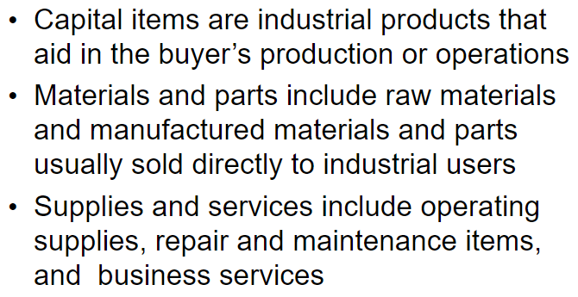
Chapter
تصنيف المنتجات الصناعية
Industrial Products Classification
05
البنود الرأسمالية هي المنتجات الصناعية التي تساعد في عمليات إنتاج المشتري
المواد و الأجزاء تشمل المواد الخام و المواد و الأجزاء المصنعة
تشمل التوريدات والخدمات مستلزمات التشغيل ومواد الإصلاح والصيانة وخدمات الأعمال

Slide 11
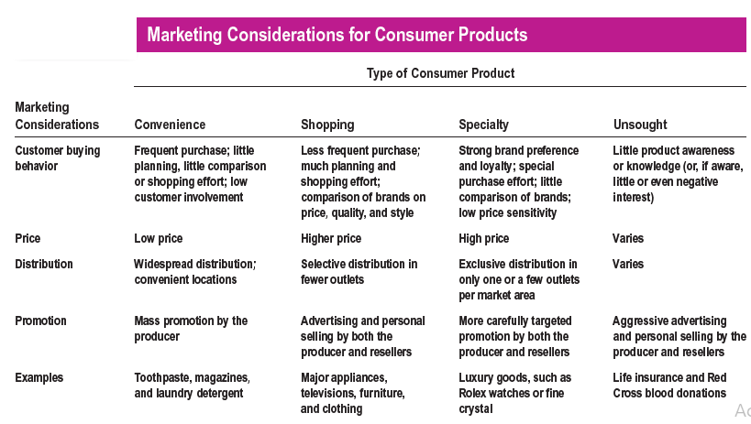
Chapter
05
أنواع المنتجات الاستهلاكية
اعتبارات التسويق
السهلة
التسوق
الاختصاص
الغير مرغوب فيه
تصرفات الزبون الشرائية
الشراء المتكرر
وعي ضعيف بالمنتج
الشراء الأقل تكرار
ولاء قوي للعلامة التجارية
السعر
السعر المنخفض
يختلف
السعر الأعلى
السعر مرتفع
التوزيع
يختلف
التوزيع واسع النطاق
التوزيع الانتقائي
التوزيع الحصري
الترويج
الترويج المكثف من قبل المنتج
الترويج و البيع الشخصي عبر المصنع و الموزع
الترويج المستهدف عبر المصنع و الموزع
الترويج الشرس و البيع الشخصي عبر المصنع و الموزع
الأمثلة
معجون الأسنان/ المجلات/ مسحوق الغسيل
التلفاز/ الأثاث/ الملابس
منتجات الرفاهية مثل ساعات رولكس
التأمين على الحياة

Slide 12
Product and service Decisions
قرارات المنتج والخدمة
Chapter
05
Individual product decisions
قرارات المنتج الفردية
قرارات خط الإنتاج
Product line decisions
Product mix decisions
قرارات مزيج المنتجات
Product & service decisions
قرارات المنتج والخدمة

Slide 13
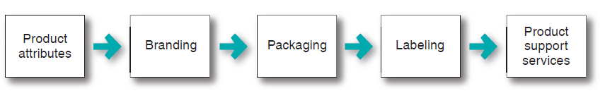
Chapter
05
قرارات المنتج الفردية
INDIVIDUAL PRODUCT DECISIONS
خدمات دعم المنتجات
سمات المنتج
العلامة التجاريه
التغليف
الوسم

Slide 14
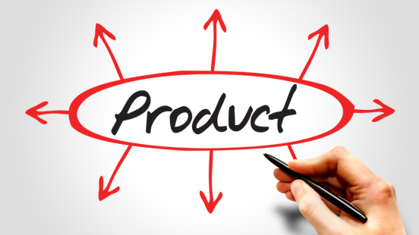
Chapter
سمات المنتج
Product Attributes
05
Developing a product or service involves defining the benefits that it will offer. These benefits are communicated and delivered by product attributes such as
    Quality
    Features
    Style
    Design.
ينطوي تطوير منتج أو خدمة على تحديد الفوائد التي ستقدمها. يتم الإبلاغ عن هذه الفوائد وتقديمها من خلال سمات المنتج مثل
    جودة
    ملامح
    نمط
    تصميم.

Slide 15

Chapter
سمات المنتج
Product Attributes
05
جودة المنتج:
  إنها "خصائص المنتج أو الخدمة التي تؤثر على قدرته على تلبية احتياجات العملاء المعلنة أو الضمنية"
  تعرف شركة Siemens الجودة بهذه الطريقة: "الجودة هي عندما يعود عملاؤنا ، ولا تعود منتجاتنا".
  جودة المنتج لها بُعدين: الأداء والمطابقة.
    جودة الأداء—قدرة المنتج على أداء وظائفه.
    جودة المطابقة- التحرر من العيوب والاتساق في تقديم مستوى مستهدف من الأداء.
Product Quality:
  It is “the characteristics of a product or service that bear on its ability to satisfy stated or implied customer needs”
  Siemens defines quality this way: “Quality is when our customers come back, and our products don’t.”
  Product quality has 2 dimensions: Performance & Conformance.
    Performance quality—the product’s ability to perform its functions.
    Conformance quality- freedom from defects and consistency in delivering a targeted level of performance.

Slide 16
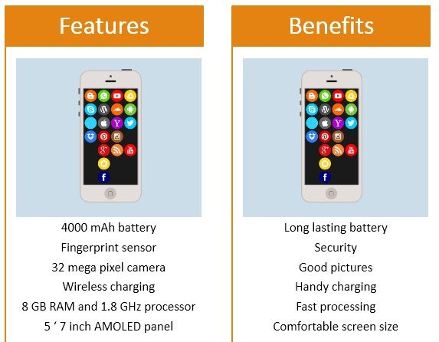
Chapter
سمات المنتج
Product Attributes
05
Product Features:
  A product can be offered with varying features. A stripped-down model, one without any extras, is the starting point.
  The company can then create higher-level models by adding more feature
مواصفات المنتج:
  يمكن تقديم منتج بميزات مختلفة. نموذج تجريدي ، نموذج بدون أي إضافات ، هو نقطة البداية.
  يمكن للشركة بعد ذلك إنشاء نماذج عالية المستوى عن طريق إضافة المزيد من الميزات

Slide 17
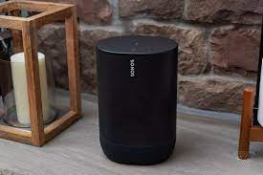
Chapter
سمات المنتج
Product Attributes
05
نمط المنتج والتصميم:
  النمط يصف ببساطة مظهر المنتج.
  التصميم يساهم في فائدة المنتج وكذلك في مظهره.
a wireless speaker system that’s not just stylish but also easy to set up, easy to use, and easy to move to meet changing needs. ( No need for routing wires through walls, complex installation…)
نظام مكبر صوت لاسلكي ليس أنيقا فحسب ، بل سهل الإعداد أيضا وسهل الاستخدام وسهل النقل لتلبية الاحتياجات المتغيرة. (لا حاجة لتوجيه الأسلاك عبر الجدران أو التركيب المعقد ...)
Product style and Design:
  Style simply describes the appearance of a product.
  Design contributes to a product’s usefulness as well as to its looks.

Slide 18
Chapter
العلامات التجاريه
Branding
05
Brand: “A name, term, sign, symbol, or design or a combination of these that identifies the products or services of one seller or group of sellers and differentiates them from those of competitors”.
Brands represent consumers’ perceptions and feelings about a product and its performance—everything that the product or the service means to consumers.
الوسم/العلامة التجارية:“اسم أو مصطلح أو علامة أو رمز أو تصميم أو مزيج من هذه الأشياء التي تحدد منتجات أو خدمات بائع واحد أو مجموعة من البائعين وتميزها عن منتجات أو خدمات المنافسين ".
تمثل العلامات التجارية تصورات المستهلكين ومشاعرهم حول المنتج وأدائه - كل ما يعنيه المنتج أو الخدمة للمستهلكين.

Slide 19
Chapter
العلامات التجاريه
Branding
05
Brands exist in the heads of consumers: “Products are created in the factory, but brands are created in the mind.”
A powerful brand has high brand equity.
Brand equity is the differential effect that knowing the brand name has on customer response to the product and its marketing. It’s a measure of the brand’s ability to capture consumer preference and loyalty. A brand has positive brand equity when consumers react more favorably to it than to a generic or unbranded version of the same product. It has negative brand equity if consumers react less favorably than to an unbranded version.
توجد العلامات التجارية في عقول المستهلكين: "يتم إنشاء المنتجات في المصنع ، ولكن يتم إنشاء العلامات التجارية في العقل".
العلامة التجارية القوية لديها حقوق ملكية عالية للعلامة التجارية.
حقوق ملكية العلامة التجارية هي التأثير التفاضلي الذي تحدثه معرفة اسم العلامة التجارية على استجابة العملاء للمنتج وتسويقه. إنه مقياس لقدرة العلامة التجارية على جذب تفضيلات المستهلك وولائه. تتمتع العلامة التجارية برصيد إيجابي عندما يتفاعل المستهلكون معها بشكل إيجابي أكثر من الإصدار العام أو أي اصدار أخرغير هذي العلامة التجارية من نفس المنتج. و على العكس ، تكون حقوق ملكية سلبية للعلامة التجارية إذا كان رد فعل المستهلكين أقل إيجابية من الإصدار الذي لا يحمل علامة تجارية.

Slide 20
Chapter
العلامات التجاريه
Branding
05
Brand Positioning:
At the lowest level, they can position the brand on product attributes. however, attributes are the least desirable level for brand positioning. Competitors can easily copy attributes. More important, customers are not interested in attributes as such—they are interested in what the attributes will do for them.
A brand can be better positioned by associating its name with a desirable benefit. Exp: Nike (performance), and Instagram (capturing and sharing moments).
The strongest brands go beyond attribute or benefit positioning. They are positioned on strong beliefs and values, engaging customers on a deep, emotional level.
تحديد مكانة العلامة التجارية:
كحد أدنى، يمكن بناء مكانة العلامة التجارية على أساس سمات المنتج. ولكن، السمات هي أقل مستوى مرغوب فيه لوضع العلامة التجارية لأنه يمكن للمنافسين نسخ السمات بسهولة. والأهم من ذلك ، أن العملاء لا يهتمون بالسمات على هذا النحو - فهم مهتمون بما ستفعله السمات لهم.
يمكن تحديد مكانة العلامة التجارية بشكل أفضل من خلال ربط اسمها بفائدة مرغوبة. : Nike الأداء ، و Instagram : التقاط اللحظات ومشاركتها.
أقوى العلامات التجارية تتجاوز السمة أو تحديد موقع الفائدة. يتم بناءها على معتقدات وقيم قوية ، وإشراك العملاء على مستوى عاطفي عميق.

Slide 21
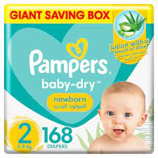
Chapter
مثال على تحديد مكانة العلامة التجارية
BRANDING POSITIONING EXAMPLE
05
Product attributes: fluid absorption, fit, and disposability
Desirable benefit: baby skin-health benefits from staying dry
Strong beliefs and values: love, sleep, and play
سمات المنتج: امتصاص السوائل والملاءمة وإمكانية التخلص منها
الفائدة المرغوبة: فوائد صحة بشرة الطفل من البقاء جافا
معتقدات وقيم قوية: الحب والنوم واللعب

Slide 22
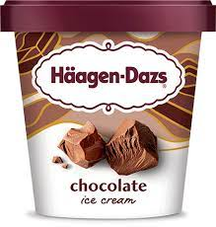
Chapter
05
اختيار اسم العلامة التجارية
BRAND NAME SELECTION
It should suggest something about the product’s benefits and qualities: Slimfast, Snapchat.
It should be easy to pronounce, recognize, and remember: iphone
The brand name should be distinctive: Pepsi
It should be extendable—Amazon.com
The name should translate easily into foreign languages. Bing
It should be capable of registration and legal protection.
يجب أن يقترح شيئا عن فوائد المنتج وصفاته: Slimfast ، Snapchat.
يجب أن يكون من السهل نطقه والتعرف عليه وتذكره: iphone
يجب أن يكون اسم العلامة التجارية مميزا: بيبسي
يجب أن تكون قابلة للتمديد - Amazon.com
يجب أن قابل للترجمة بسهولة إلى اللغات الأجنبية. بنج
يجب أن قابل للتسجيل وللحماية القانونية.
ماذا عن ماركة الآيس كريم هذه؟
ما رأيك في الاسم؟
WHAT ABOUT THIS ICE-CREAM BRAND?
WHAT DO YOU THINK ABOUT THE NAME?

Slide 23
Chapter
العلامات التجارية
BRANDING
05
Branding Advantages for buyers:
Brand names help consumers identify products that might benefit them.
Brands give consumers clues about product quality and consistency.
Branding Advantages for sellers:
The seller’s brand name and trademark provide legal protection.
Branding helps the seller to segment markets
مزايا العلامة التجارية للمشترين:
تساعد الأسماء التجارية المستهلكين على تحديد المنتجات التي قد تفيدهم.
تعطي العلامات التجارية للمستهلكين أدلة حول جودة المنتج واتساقه.
مزايا العلامة التجارية للبائعين:
يوفر اسم العلامة التجارية للبائع والعلامة التجارية الحماية القانونية.
تساعد العلامة التجارية البائع على تقسيم الأسواق

Slide 24
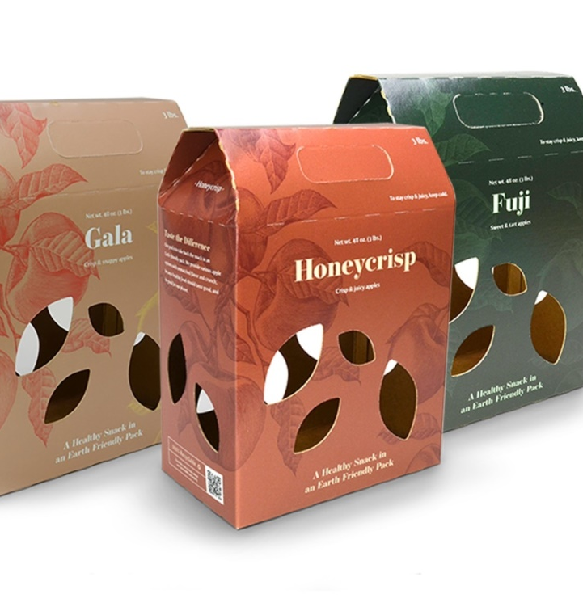
Chapter
05
التغليف
PACKAGING
Packaging:
The activities of designing and producing the container or wrapper for a product.
Companies are realizing the power of good packaging to create immediate consumer recognition of a brand.
Poorly designed packages can cause frustration for consumers and lost sales for the company.
Distinctive packaging may even become an important part of a brand’s identity.
التغليف:
أنشطة تصميم وإنتاج الحاوية أو الغلاف لمنتج ما.
تُدركُ الشركات تأثير التغليف الجيد في خلق اعتراف فوري من المستهلك بالعلامة التجارية.
يمكن أن تسبب الحزم سيئة التصميم إحباطا للمستهلكين وفقدان مبيعات الشركة.
قد تصبح العبوات المميزة جزءا مهما من هوية العلامة التجارية.

Slide 25
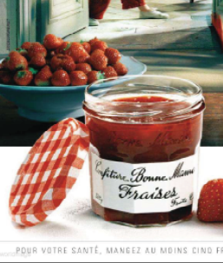
Chapter
05
وظائف التعبئة والتغليف الرئيسية
Packaging main functions
1 حماية محتويات المنتج وميزاته
1. Protect product contents and features

Slide 26
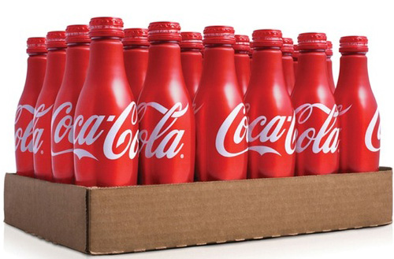
Chapter
2. تسهيل عملية التداول والتخزين
2. Facilitate the process of trading and storage
05

Slide 27
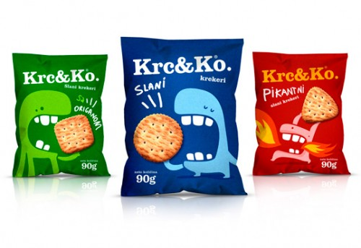
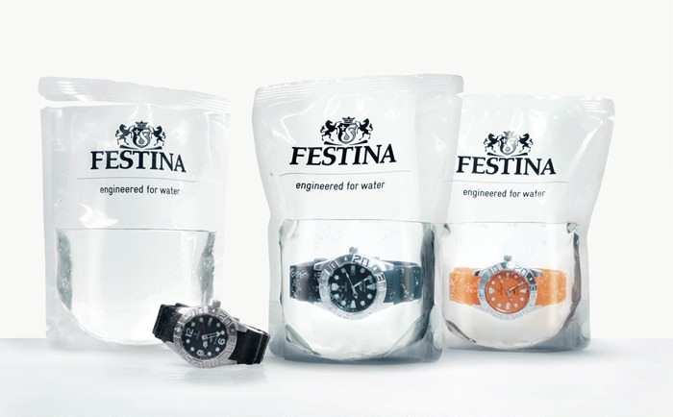
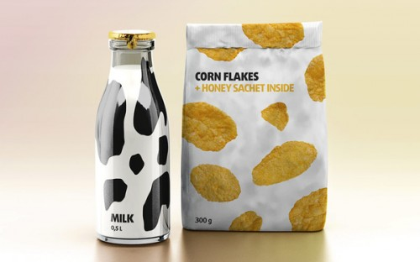
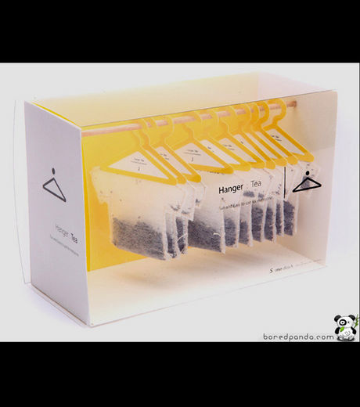
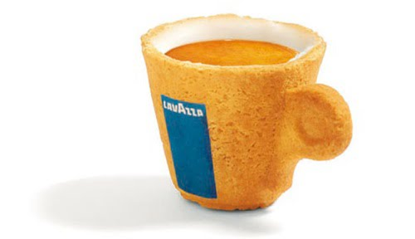
3. جذب انتباه العملاء ("البائع الصامت")
3. Attract customer attention (“ the silent seller”)
Chapter
05

Slide 28
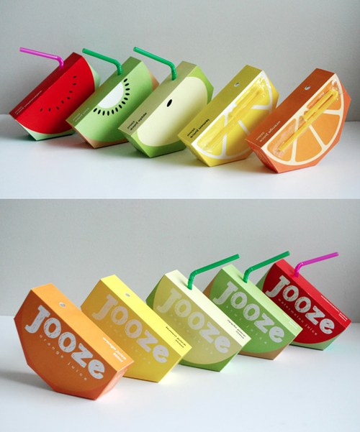
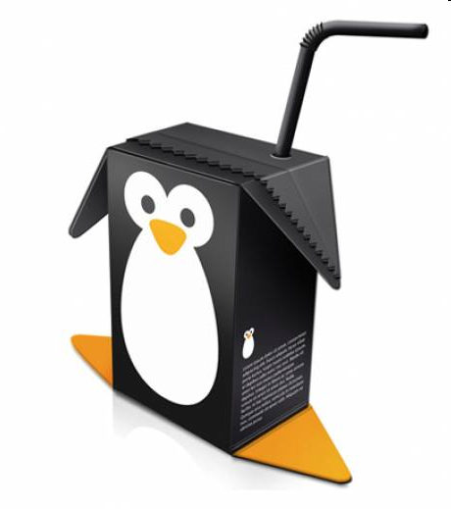
Chapter
05
4. تسهيل الاستهلاك
4. Facilitating the consumption

Slide 29
Chapter
05
الوصف الملصق
LABELING
Label: range from simple tags attached to products to complex graphics that are part of the packaging.
They perform several functions.
  label identifies the product or brand
  The label might also describe several things about the product (who made it, where it was made, when it was made, its contents, how it is to be used, and how to use it safely).
  The label might help to promote the brand and engage customers.
الوصف الملصق Label : تتراوح من العلامات البسيطة المرفقة بالمنتجات إلى الرسومات المعقدة التي تشكل جزءا من العبوة.
يؤدي العديد من الوظائف.
يحدد المنتج أو العلامة التجارية
قد يصف الملصق أيضا عدة أشياء حول المنتج (الصانع، ومكان صنعه ، ومتى تم صنعه ، ومحتوياته ، وكيفية استخدامه ، وكيفية استخدامه بأمان).
قد يساعد التصنيف في الترويج للعلامة التجارية وإشراك العملاء.

Slide 30
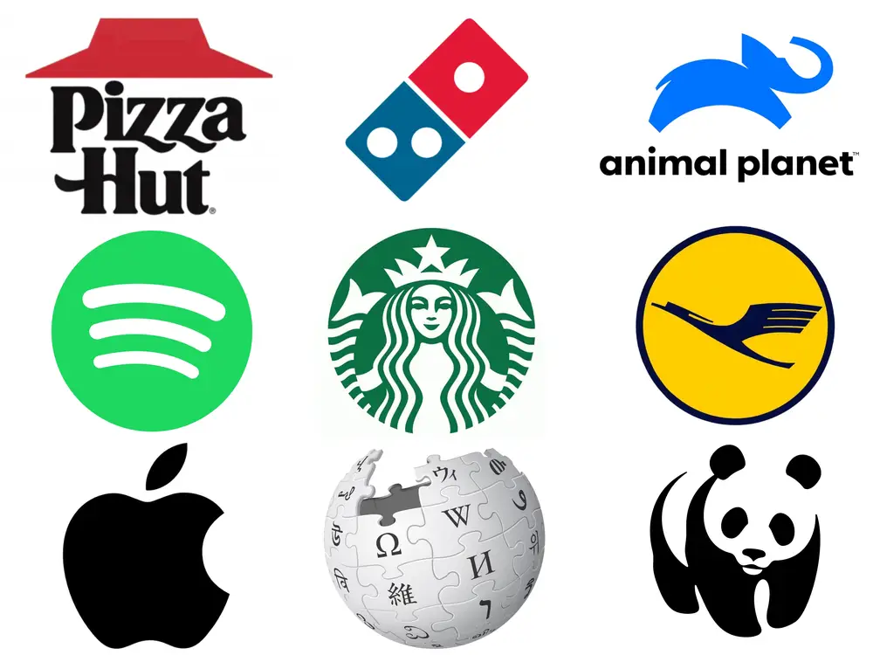
Chapter
05
الوصف الملصق
LABELING
Label
Labels and brand logos can support the brand’s positioning and add personality to the brand.
Customers often become strongly attached to logos as symbols of the brands they represent. Consider the feelings evoked by the logos of companies such as Coca- Cola, Google, Twitter, Apple, and Nike.
الوصف الملصق
يمكن أن تدعم الملصقات والشعارات مكانة العلامات التجارية وتضيف شخصية إلى العلامة التجارية.
غالبا ما يصبح العملاء مرتبطين بشدة بالشعارات كرموز للعلامات التجارية التي يمثلونها. ضع في اعتبارك المشاعر التي تثيرها شعارات شركات مثل Coca- Cola و Google و Twitter و Apple و Nike.

Slide 31

Chapter
05
خدمات دعم المنتج
Product support services
Keeping customers happy after the sale is the key to building lasting relationships.
Support services may include:
  Warranties
  Deliveries
  Repair and maintenance
  Installation
  Other services
إن إبقاء العملاء سعداء بعد البيع هو المفتاح لبناء علاقات دائمة.
قد تشمل خدمات الدعم ما يلي:
الضمانات
تسليم
الإصلاح والصيانة
التركيب
خدمات أخرى

Slide 32
Product and service Decisions
قرارات المنتج والخدمة
Chapter
05
Individual product decisions
قرارات المنتج الفردية
قرارات خط الإنتاج
Product line decisions
Product mix decisions
قرارات مزيج المنتجات
Product & service decisions
قرارات المنتج والخدمة

Slide 33
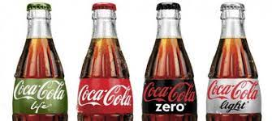
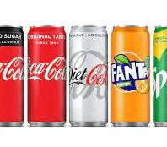
Chapter
05
قرارات خط الإنتاج
Product Line Decisions
Product line: A group of products that are closely related because they function in a similar manner, are sold to the same customer groups, are marketed through the same types of outlets, or fall within given price ranges.
خط الإنتاج: مجموعة من المنتجات التي ترتبط ارتباطا وثيقا لأنها تعمل بطريقة مماثلة ، أو يتم بيعها لنفس مجموعات العملاء ، أو يتم تسويقها من خلال نفس أنواع المنافذ ، أو تقع ضمن نطاقات سعرية معينة.

Slide 34
Chapter
05
قرارات خط الإنتاج
Product Line Decisions
The major product line decision involves product line length—the number of items in the product line.
A company can expand its product line in two ways: by line filling or line stretching
  Product line filling involves adding more items within the present range of the line
  Product line stretching occurs when a company lengthens its product line beyond its current range
يتضمن قرار خط الإنتاج الرئيسي طول خط الإنتاج - عدد العناصر في خط الإنتاج.
يمكن للشركة توسيع خط إنتاجها بطريقتين: عن طريق ملء الخط أو تمديد الخط
يتضمن ملء خط الإنتاج إضافة المزيد من العناصر ضمن النطاق الحالي للخط
يحدث تمدد خط الإنتاج عندما تطيل الشركة خط إنتاجها إلى ما بعد نطاقها الحالي

Slide 35
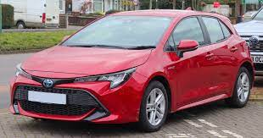
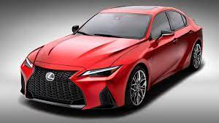

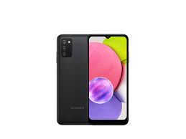
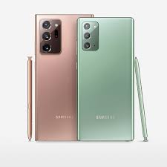
Chapter
05
قرارات خط الإنتاج
Product Line Decisions
  تمديد خط الإنتاج
  Product line stretching
  تعبئة خط الإنتاج
  Product line filling

Slide 36
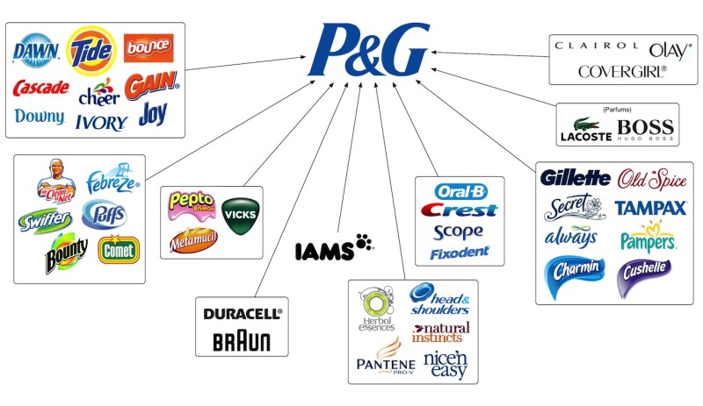
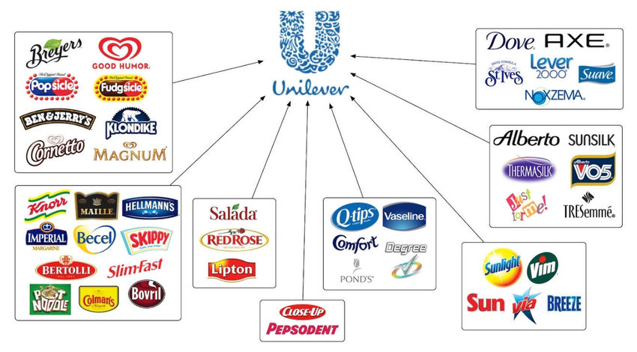
Chapter
05
قرارات مزيج المنتج
Product Mix decisions
مجموعة من جميع خطوط الإنتاج والعناصر التي يقدمها بائع معين للبيع.
The set of all product lines and items that a particular seller offers for sale.

Slide 37
Chapter
05
قرارات مزيج المنتجات
Product mix decisions
يحتوي مزيج منتجات الشركة على أربعة أبعاد مهمة: العرض والطول والعمق والاتساق.
A company’s product mix has four important dimensions: width, length, depth, and consistency.
التعريف Definition | قرارات مزيج المنتجات Product mix dimensions
عدد خطوط الإنتاج المختلفة التي تحملها الشركة. The number of different product lines the company carries. | عرض مزيج المنتج Product mix width
إجمالي عدد العناصر التي تحملها الشركة ضمن خطوط إنتاجها. The total number of items a company carries within its product lines. | طول مزيج المنتج Product mix length
عدد الإصدارات المعروضة لكل منتج في الخط. The number of versions offered for each product in the line. | عمق مزيج المنتج Product mix depth
مدى الارتباط الوثيق بين خطوط الإنتاج المختلفة في الاستخدام النهائي أو متطلبات الإنتاج أو قنوات التوزيع أو بعض الجوانب الأخرى. How closely related the various product lines are in end use, production requirements, distribution channels, or some other aspect. | اتساق مزيج المنتج Product mix Consistency

Slide 38

Chapter
05
Product Mix Example
مثال على مزيج المنتج
Width = 7 Lines of products
Length= The ice cream line, for example, has 8 different brands.
Depth= The Breyers line has various flavours
Consistency= Home & Personal care + Food
العرض = 7 خطوط من المنتجات
الطول = يحتوي خط الآيس كريم ، على سبيل المثال ، على 8 علامات تجارية مختلفة.
العمق = خط برايرز له نكهات مختلفة
الاتساق = المنزل والعناية الشخصية + الطعام

Slide 39
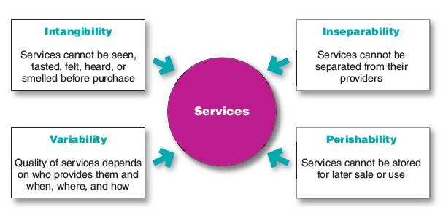
Chapter
Nature and Characteristics of Services
طبيعة وخصائص الخدمات
05
بي
A company must consider four special service characteristics when designing marketing programs: intangibility, inseparability, variability, and perishability
يجب على الشركة مراعاة أربع خصائص خدمة خاصة عند تصميم برامج التسويق: عدم الملموسية ، وعدم الانفصال ، والتباين ، والقابلية للتلف
الغير ملموسة
خدمات لا يمكن لمسها أو تذوقها أو الشعور بها قبل الشراء
عدم الانفصال
خدمات لا يمكن فصلها عن المزودين
التباين
جودة الخدمات تعتمد على من يوفرها و متى و أين و كيف
قابلية للتلف
خدمات لا يمكن تخزينها من أجل استعمال أو بيع لاحق

Slide 40
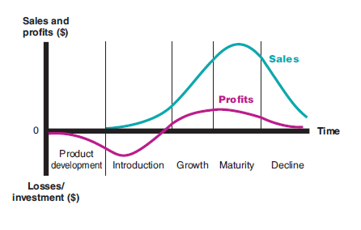
Chapter
Product Life Cycle Definition
تعريف دورة حياة المنتج
05
All products have a particular life span, which is called the product life cycle. The length of time a product is on the market is largely contingent upon its competition, technology and even the savvy of a company's marketing department. One of the best ways of extending a product's life cycle is to continuously garner feedback from consumers, finding out what they need and want from a particular product.
Product life cycle (Plc): The course of a product’s sales and profits over its lifetime.
جميع المنتجات لها عمر افتراضي معين ، وهو ما يسمى دورة حياة المنتج. يعتمد طول الوقت االذي يقضيه المنتج في السوق إلى حد كبير على منافسته وتقنيته وحتى ذكاء قسم التسويق في االشركة. واحدة من أفضل الطرق لتمديد دورة حياة المنتج هي الحصول باستمرار على تعليقات من المستهلكين ، ومعرفة ما يحتاجون إليه ويريدونه من منتج معين.
دورة حياة المنتج (PLC)مسار مبيعات المنتج وأرباحه على مدار عمره.

Slide 41
Chapter
THE PRODUCT LIFE CYCLE
دورة حياة المنتج
05
The PLC has five distinct stages:
Product development: begins when the company finds and develops a new product idea. During product development, sales are zero, and the company’s investment costs mount.
Introduction: is a period of slow sales growth as the product is introduced in the market. Profits are nonexistent in this stage because of the heavy expenses of product introduction.
Growth: is a period of rapid market acceptance and increasing profits.
Maturity : is a period of slowdown in sales growth because the product has achieved acceptance by most potential buyers. Profits level off or decline because of increased marketing outlays to defend the product against competition.
Decline: is the period when sales fall off and profits drop.
يتكون دورة حياة المنتج من خمس مراحل متميزة:
تطوير المنتج: يبدأ عندما تجد الشركة وتطور فكرة منتج جديد. أثناء تطوير المنتج ، تكون المبيعات صفرا ، وتتزايد تكاليف استثمار الشركة.
التقديم أو الإطلاق : هي فترة نمو المبيعات البطيئة حيث يتم تقديم المنتج في السوق. الأرباح غير موجودة في هذه المرحلة بسبب النفقات الباهظة لإدخال المنتج.
النمو: هي فترة قبول السوق السريع وزيادة الأرباح.
النضج : هي فترة تباطؤ في نمو المبيعات لأن المنتج قد حقق قبولا من قبل معظم المشترين المحتملين. تتوقف الأرباح عند أعلى مستوي ممكن لها أو تنخفض بسبب زيادة النفقات التسويقية للدفاع عن المنتج ضد المنافسة.
الانخفاض: هي الفترة التي تنخفض فيها المبيعات وتنخفض الأرباح.

Slide 42
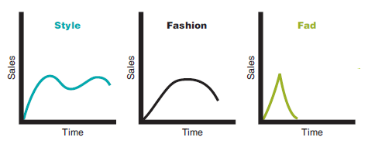
Chapter
THE PRODUCT LIFE CYCLE
دورة حياة المنتج
05
Not all products follow all five stages of the PLC. Some products are introduced and die quickly; others stay in the mature stage for a long, long time. Some enter the decline stage and are then cycled back into the growth stage through strong promotion or repositioning.
لا تتبع جميع المنتجات جميع المراحل الخمس ل PLC يتم إطلاق بعض المنتجات وتموت بسرعة. يبقى الآخرون في مرحلة النضج لفترة طويلة جدا. يدخل البعض مرحلة الانخفاض ثم يتم تدويرهم مرة أخرى إلى مرحلة النمو من خلال الترويج القوي أو إعادة التموضع.

Slide 43
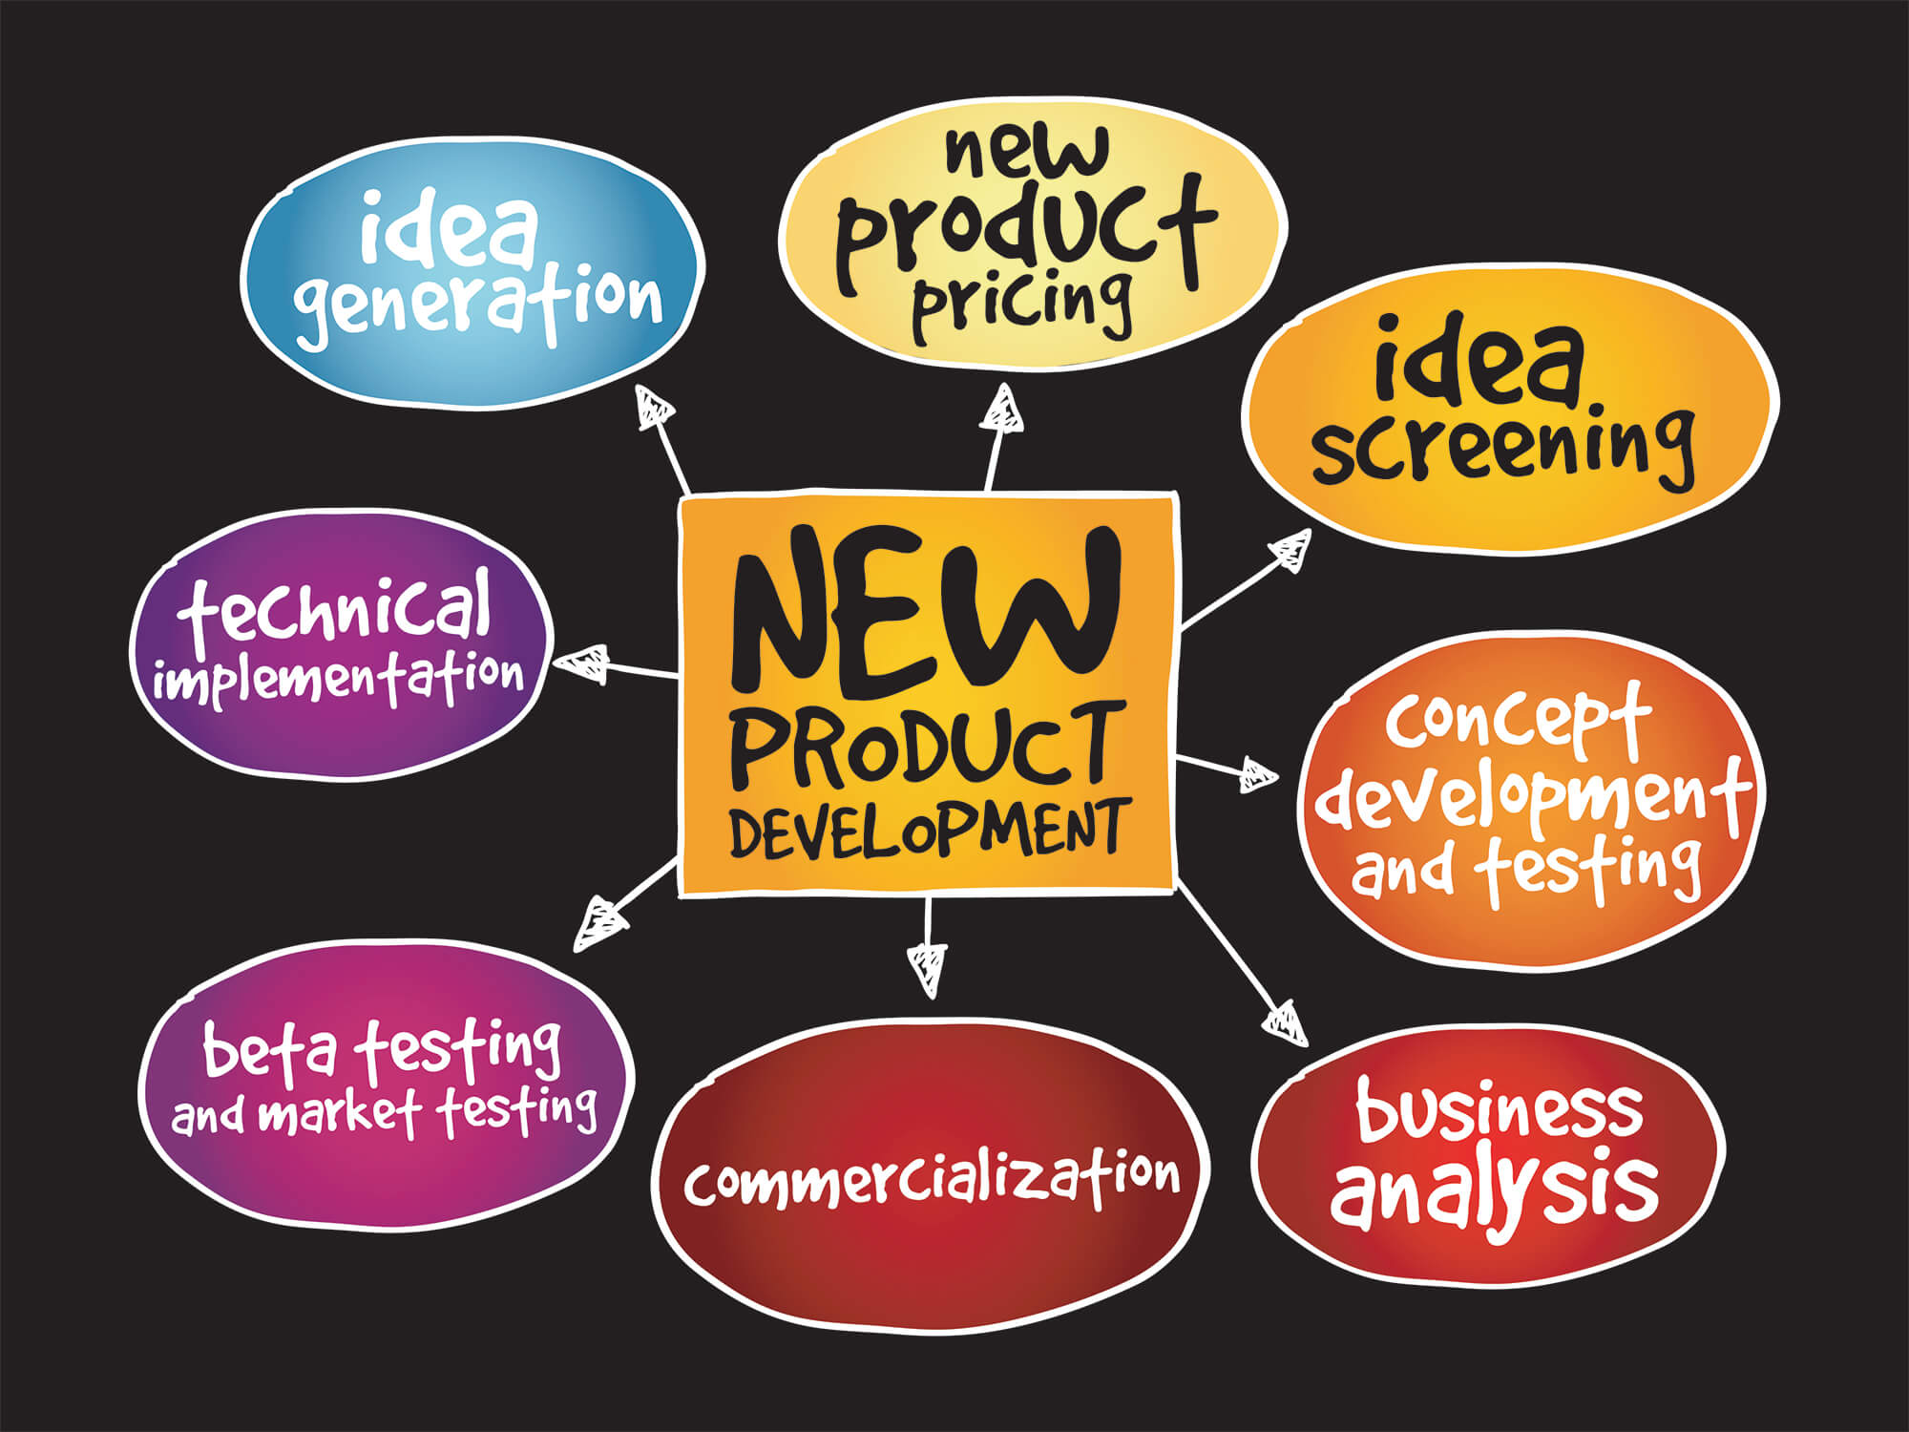
Chapter
THE PRODUCT LIFE CYCLE
دورة حياة المنتج
05
The Development Stage:
Initial Ideas – possibly large number
May come from any of the following –
  Market research – identifies gaps in the market
  Monitoring competitors
  Planned research and development (R&D)
  Luck or intuition
  Creative thinking – inventions, feeling
  Futures thinking – what will people be using/wanting/needing 5,10,20 years hence?
مرحلة التطوير:
الأفكار الأولية - ربما عدد كبير
قد يأتي من أي مما يلي -
  أبحاث السوق - تحدد الفجوات في السوق
  مراقبة المنافسين
  البحث والتطوير المخطط له (R &D)
  الحظ أو الحدس
  التفكير الإبداعي – الاختراعات والشعور
  التفكير المستقبلي – ماذا الذي سيستخدمه الناس أو يحتاجونه أو يرغبونه في خلال 5،10،20 سنة من الآن؟

Slide 44

Chapter
THE PRODUCT LIFE CYCLE
دورة حياة المنتج
05
Introduction Stage:
It’s the PLC stage in which a new product is first distributed and made available for purchase.
Profits are negative or low because of the low sales and high distribution and promotion expenses.
This stage requires an increase in advertising and personal selling efforts and marketing efforts should be directed towards creating brand awareness, positioning the products in the consumers' minds and demonstrate its benefits and superiority.
Marketers should follow up and make any necessary modification as defects may appear as a result of the actual consumption of the products.
مرحلة التقديم أو الإطلاق :
إنها مرحلة PLC التي يتم فيها توزيع منتج جديد لأول مرة وإتاحته للشراء.
الأرباح سلبية أو منخفضة بسبب انخفاض المبيعات وارتفاع نفقات التوزيع والترويج.
تتطلب هذه المرحلة زيادة في جهود الإعلان والبيع الشخصي ويجب توجيه جهود التسويق نحو خلق الوعي بالعلامة التجارية ووضع المنتجات في أذهان المستهلكين وإظهار فوائدها وتفوقها.
يجب على المسوقين المتابعة وإجراء أي تعديل ضروري حيث قد تظهر عيوب نتيجة الاستهلاك الفعلي للمنتجات.

Slide 45

Chapter
THE PRODUCT LIFE CYCLE
دورة حياة المنتج
05
Growth Stage:
It’s the PLC stage in which a product’s sales start climbing quickly.
The product captures larger segments of the market
Sales increase significantly at this stage.
Attracted by the opportunities for profit, new competitors will enter the market.
Company improves product quality and adds new product features and models. It enters new market segments and new distribution channels.
Companies keep their promotion spending at the same or a slightly higher level. It shifts some advertising from building product awareness to building product conviction and purchase,
It keeps prices at the same level or lowers prices at the right time to attract more buyers.
مرحلة النمو:
إنها مرحلة PLC التي تبدأ فيها مبيعات المنتج في الصعود بسرعة.
يستحوذ المنتج على شرائح أكبر من السوق
زيادة المبيعات بشكل كبير في هذه المرحلة.
انجذاباً لفرص الربح المتاحة، سيدخل منافسون جدد إلى السوق.
تعمل الشركة على تحسين جودة المنتج وإضافة ميزات ونماذج جديدة للمنتج. يدخل قطاعات السوق الجديدة وقنوات التوزيع الجديدة.
تحافظ الشركات على إنفاقها الترويجي عند نفس المستوى أو أعلى قليلا. إنه يحول بعض الإعلانات من بناء الوعي بالمنتج إلى بناء قناعة المنتج وشرائه ،
يحافظ على الأسعار عند نفس المستوى أو يخفض الأسعار في الوقت المناسب لجذب المزيد من المشترين.

Slide 46
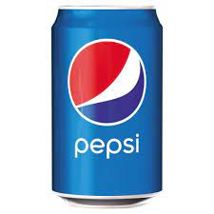
Chapter
THE PRODUCT LIFE CYCLE
دورة حياة المنتج
05
Maturity Stage:
It’s the PLC stage in which a product’s sales growth slows or levels off.
This maturity stage normally lasts longer than the previous stages, and it poses strong challenges to marketing management.
Competitors begin marking down prices, increasing their advertising and sales promotions, and upping their product development budgets to find better versions of the product. These steps lead to a drop in profit.
In modifying the market,
  the company tries to increase consumption by finding new users and new market segments for its brands.
  The company may also look for ways to increase usage among present customers
  مرحلة النضج:
  إنها مرحلة PLC التي يتباطأ فيها نمو مبيعات المنتج أو يتوقف.
  تستمر مرحلة النضج هذه عادة لفترة أطول من المراحل السابقة ، وتشكل تحديات قوية لإدارة التسويق.
  يبدأ المنافسون في خفض الأسعار ، وزيادة ترويج الإعلانات والمبيعات ، وزيادة ميزانيات تطوير منتجاتهم للعثور على إصدارات أفضل من المنتج. هذه الخطوات تؤدي إلى انخفاض في الربح.
  في تعديل السوق ،
  تحاول الشركة زيادة الاستهلاك من خلال إيجاد مستخدمين جدد وقطاعات سوق جديدة لعلاماتها التجارية.
  قد تبحث الشركة أيضا عن طرق لزيادة الاستخدام بين العملاء الحاليين

Slide 47
Chapter
THE PRODUCT LIFE CYCLE
دورة حياة المنتج
05
The company might also try modifying the product
  changing characteristics such as quality, features, style, packaging, or technology platforms to retain current users or attract new ones.
The company can try modifying the marketing mix—improving sales
  Changing one or more marketing mix elements. The company can offer new or improved services to buyers.
  It can cut prices to attract new users and competitors’ customers.
  It can launch a better advertising campaign or use aggressive sales promotions—trade deals, cents-off, premiums, and contests.
  The company can also move into new marketing channels to help serve new users.
  قد تحاول الشركة أيضا تعديل المنتج
  تغيير الخصائص مثل الجودة أو الميزات أو النمط أو التغليف أو منصات التكنولوجيا للاحتفاظ بالمستخدمين الحاليين أو جذب مستخدمين جدد.
  يمكن للشركة محاولة تعديل المزيج التسويقي - تحسين المبيعات
  تغيير عنصر أو أكثر من عناصر المزيج التسويقي. يمكن للشركة تقديم خدمات جديدة أو محسنة للمشترين.
  يمكنه خفض الأسعار لجذب مستخدمين جدد وعملاء منافسين.
  يمكنه إطلاق حملة إعلانية أفضل أو استخدام عروض ترويجية قوية للمبيعات - الصفقات التجارية ، تقديم الخصومات ، والأقساط ، والمسابقات.
  يمكن للشركة أيضا الانتقال إلى قنوات تسويقية جديدة للمساعدة في خدمة المستخدمين الجدد.

Slide 48
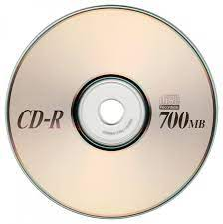
Chapter
THE PRODUCT LIFE CYCLE
دورة حياة المنتج
05
Decline Stage:
The PLC stage in which a product’s sales fade away. Sales may plunge to zero, or they may drop to a low level where they continue for many years.
Sales decline for many reasons, including technological advances, shifts in consumer tastes, and increased competition.
Some firms withdraw from the market. Those remaining may prune their product offerings. In addition, they may drop smaller market segments and marginal trade channels, or they may cut the promotion budget and reduce their prices further.
مرحلة التراجع:
مرحلة PLC التي تتلاشى فيها مبيعات المنتج. قد تنخفض المبيعات إلى الصفر ، أو قد تنخفض إلى مستوى ضعيف حيث تستمر لسنوات عديدة.
تنخفض المبيعات لأسباب عديدة ، بما في ذلك التقدم التكنولوجي ، والتحولات في أذواق المستهلكين ، وزيادة المنافسة.
بعض الشركات تنسحب من السوق. يمكن لأولئك المتبقين تقليم عروض منتجاتهم. بالإضافة إلى ذلك ، قد يسقطون قطاعات السوق الأصغر وقنوات التجارة الهامشية ، أو قد يخفضون ميزانية الترويج ويخفضون أسعارهم أكثر.

Slide 49
Chapter
THE PRODUCT LIFE CYCLE
دورة حياة المنتج
05
Companies must identify products in the decline stage and decide whether to maintain, harvest, or drop them.
Management may decide to maintain its brand, repositioning or reinvigorating it in hopes of moving it back into the growth stage of the product life cycle
Management may decide to harvest the product, which means reducing various costs (plant and equipment, maintenance, R&D, advertising, sales force), hoping that sales hold up. If successful, harvesting will increase the company’s profits in the short run.
Management may decide to drop the product from its line. The company can sell the product to another firm or simply liquidate it at salvage value.
يجب على الشركات تحديد المنتجات في مرحلة الانخفاض وتحديد ما إذا كانت ستحتفظ بها أو تحصدها أو تسقطها.
قد تقرر الإدارة الحفاظ على علامتها التجارية أو إعادة وضعها أو تنشيطها على أمل إعادتها إلى مرحلة النمو في دورة حياة المنتج
قد تقرر الإدارة حصاد منافع المنتج ، مما يعني تقليل التكاليف المختلفة (المصنع والمعدات ، الصيانة ، البحث والتطوير ، الإعلان ، قوة المبيعات) ، على أمل أن تصمد المبيعات. إذا نجح الحصاد ، فسيزيد من أرباح الشركة على المدى القصير.
قد تقرر الإدارة إسقاط المنتج من خطها. يمكن للشركة بيع المنتج إلى شركة أخرى أو ببساطة تصفيته بقيمة الإنقاذ.

Slide 50
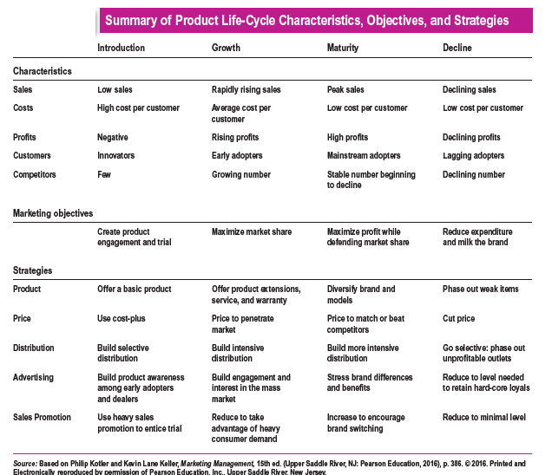
Chapter
05
الصفات
البدء
النمو
البلوغ
الانحدار
المبيعات
المبيعات منخفضة
المبيعات في أوجها
المبيعات تنخفض
المبيعات ترتفع بسرعة
التكلفة
التكلفة عادية لكل زبون
التكلفة منخفضة لكل زبون
التكلفة مرتفعة لكل زبون
التكلفة منخفضة لكل زبون
الربح
سالب
الربح يرتفع
الربح مرتفع
الربح ينخفض
الزبائن
المبدعون
المتبني المبكر
المتبني الأساسي
المتبني المتأخر
المنافسون
قلة
الأعداد تزداد
الأعداد الثابتة تبدأ في الانخفاض
الأعداد تنخفض
الأهداف التسويقية
الاستراتيجيات
ينشئ مشاركة في المنتج
زيادة الحصة السوقية
زيادة الربح للحد الأقصى مع الحفاظ على الحصة السوقية
تقليل الانفاق و الاستفادة من العلامة التجارية
المنتج
اقتراح منتج أساسي
تنويع العلامة التجارية
التخلص من الأغراض الضعيفة
اقتراح منتج ممتد
السعر
استعمال تكلفة بالإضافة
سعر لاختراق السوق
تخفيض الأسعار
سعر مماثل أو أقل من المنافسة
التوزيع
عمل توزيع اختياري
عمل توزيع مكثف
عمل توزيع مكثف أكثر
توزيع اختياري
الاعلانات
بناء الوعي بالمنتج
توضيح الاختلاف في العلامات التجارية
التقليل للمستوى اللازم للحفاظ على الموالين
بناء مشاركة و الاهتمام في السوق
الترويج للمبيعات
الزيادة للتشجيع على تحويل العلامة التجارية
التقليل للحد الأدنى
استعمال الترويج للمبيعات الثقيلة
التقليل للاستفادة من الطلب الكبير
www.midocean.ae

Slide 51

Chapter
05

Slide 52



Thank You

